Slide 1
信号与线性系统分析
曾耀平

Slide 2
课程介绍
本课程的作用：
本课程是一门专业基础课程，它在电类专业的教学中有着很重要的地位，是数字信号处理、通信原理等课程的先修课程，是电子、通信、信号处理类研究生入学考试的必考课程之一，是一门非常重要的专业基础课。

Slide 3
课程位置
先修课程 后续课程
《高等数学》 《通信原理》
《线性代数》 《数字信号处理》
《复变函数》 ……
《电路基础》

Slide 4
教材及参考书目：
1 信号与线性系统分析(第四版）（西电）
吴大正 高教出版社
2 信号与系统 （第二版））（清华 北邮）
郑君里等 高教出版社
3 信号与系统 （第二版） (成电）
奥本海姆 电子工业出版社

Slide 5
课程特点
与《电路基础》比较，更抽象，更一般化；
应用数学知识较多，用数学工具分析物理概念；
常用数学工具：
微分、积分(定积分、变上限积分、无穷积分）
微分方程、傅里叶级数、傅里叶变换、拉氏变换
差分方程、z 变换
线性代数

Slide 6
学习方法
学习方法：
为了学好这门课程，建议在学习过程中的学习方法：
记清楚基本概念，理解基本原理；
注意对数学表达式物理意义的理解；
勤动手，多练习。

Slide 7
教学课程内容
课程内容
可以简单概括为：两种系统，两类方法，三大变换。
两种系统是指本门课程研究的系统按照其处理的对象而言可以分为连续时间系统和离散时间系统两种；
两类方法是指课程使用的分析方法可以分为时域分析方法和变换域分析方法两类；
三大变换指其中变换域分析方法使用的三种变换，即傅里叶变换，拉普拉斯变换和Z变换。
在我们选用的教材中采用先连续后离散，先时域后变换域的结构展开教学。

Slide 8
各章学时安排
第一章 信号与系统 （8学时）
第二章 连续系统的时域分析 （6学时）
第三章 离散系统的时域分析 （4+2学时）
第四章 傅里叶变换和系统的频域分析 （16+2学时）
第五章 连续系统的s域分析 （6+2学时）
第六章 离散系统的z域分析 （6+2学时）
第七章 系统函数 （6学时）
第八章 系统的状态变量分析 （2+2学时）

Slide 9
基本分析方法
课程基本分析方法：
把输入信号进行分解，分解成众多的基本信号之和或积分，然后求出基本信号作用于线性时不变系统的响应，再利用系统的线性和时不变性，求出该输入信号作用于系统的响应。
选取不同的基本信号，得到系统的不同分析方法，即时域和变换域分析法。

Slide 10
第一章 引言
本章内容
（1）介绍信号与系统的概念以及它们的分类方法
（2）介绍线性时不变（Linear Time-Invariant，LTI）系统的特性，描述方法和分析方法。
（3）阶跃函数、冲激函数及其特性。

Slide 11
本章教学基本要求
本章要求
（1）掌握信号的基本描述方法、分类及其基本运算；
（2）掌握系统的基本概念和描述方法，掌握线性
时不变系统的概念；
（3）掌握冲激函数和阶跃函数的物理意义及性质。

Slide 12
第一章 信号与系统
信号的定义及分类
信号的基本运算
阶跃函数和冲激函数
系统的描述和特性

Slide 13
第一章 信号与系统
1.1 绪论
什么是信号？什么是系统？为什么把这两个概念连在一起？
一、信号的概念
1. 消息(message):
人们常常把来自外界的各种报道统称为消息。
2. 信息(information):
它是信息论中的一个术语。
通常把消息中有意义的内容称为信息。
本课程中对“信息”和“消息”两词不加严格区分。

Slide 14

1.1 绪论
3. 信号(signal):
信号是信息的载体。通过信号传递信息。
为了有效地传播和利用信息，常常需要将信息转换成便于传输和处理的信号。
信号我们并不陌生，如刚才铃声—声信号，表示该上课了；
十字路口的红绿灯—光信号，指挥交通；
广告牌上的文字、图象信号等。

Slide 15
1.1 绪论
二、系统的概念
一般而言，系统(system)是指若干相互依赖 相互作用的事物组成的整体，具有某种特定功能。
如手机、电视机、通信网、计算机网等都可以看成系统。信号的概念与系统的概念常常紧密地联系在一起。
系统的基本作用是对输入信号进行加工和处理，将其转换为所需要的输出信号。
输入信号
输出信号
系统
激励
响应

Slide 16
1.2 信号的描述和分类
1.2 信号的描述和分类
一、信号的描述
信号是信息的一种物理体现。它一般是随时间或位置变化的物理量。
信号按物理属性分：电信号和非电信号。它们可以相互转换。电信号容易产生，便于控制，易于处理。本课程讨论电信号---简称“信号”。
电信号的基本形式：随时间变化的电压或电流。
描述信号的常用方法（1）表示为时间的函数；
（2）信号的图形表示--波形。
“信号”与“函数”两词常相互通用。

Slide 17
1.2 信号的描述和分类
二、信号的分类
信号的分类方法很多，可以从不同的角度对信号进行分类。
按实际用途分：电视信号、雷达信号、控制信号、 通信信号等等。
按信号自变量个数划分：一维、二维、多维信号。
按信号所具有的时间特性对其分类：

Slide 18
1.2 信号的描述和分类
1. 确知信号和随机信号
确知信号：可以用确定时间函数表示的信号，对于任意指定的时刻，可确定一相应的函数值。若干不连续点除外。
随机信号：若信号不能用确切的函数描述，它在任意时刻的取值都具有不确定性，只可能知道它的统计特性，如在某时刻取某一数值的概率，这类信号称为随机信号或不确定信号。电子系统中的起伏热噪声、雷电干扰信号就是两种典型的随机信号。
研究确定信号是研究随机信号的基础。本课程只讨论确定信号。

Slide 19
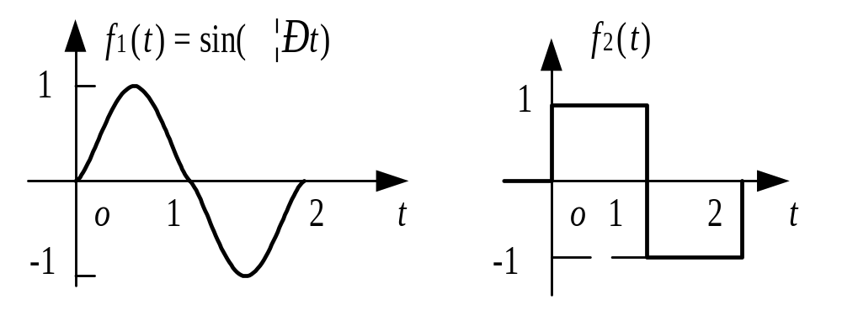
1.2 信号的描述和分类
2. 连续信号和离散信号
：根据信号定义域划分
（1）连续时间信号：
在信号存在的时间范围内，任意时刻都有定义的信号称为连续时间信号，简称连续信号。
这里的“连续”指函数的定义域—时间是连续的，但可含间断点，至于值域可连续也可不连续。
值域不连续
值域连续

Slide 20
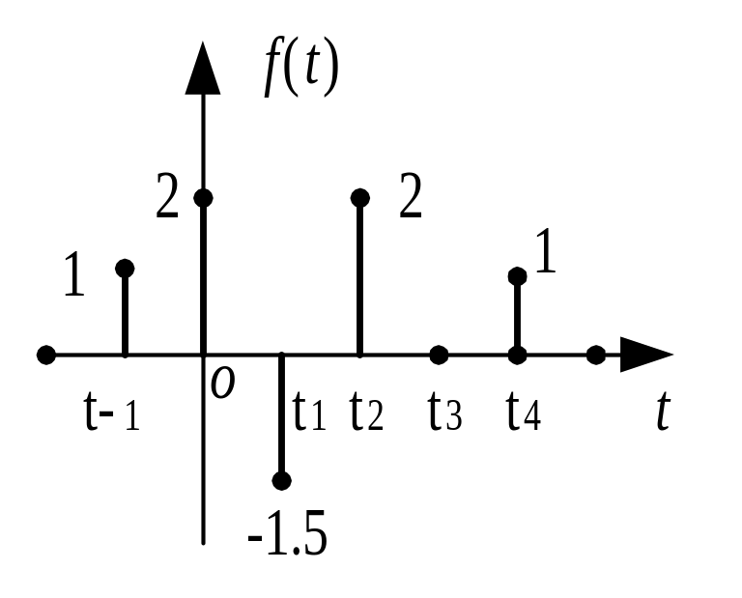
1.2 信号的描述和分类
（2）离散时间信号：
“离散”仅指信号的定义域—时间是离散的，只在
t_{k}(k = 0,±1,±2,…)才有定义，其余时间无定义。
相邻离散点的间隔T_{k}=t_{k+1}-t_{k}可以相等也可不等。通常取等间隔T，则离散信号只在均匀离散时刻有定义，可表示为f(kT)，简记为f(k)，这种等间隔的离散信号也常称为序列。其中k称为序号。

Slide 21
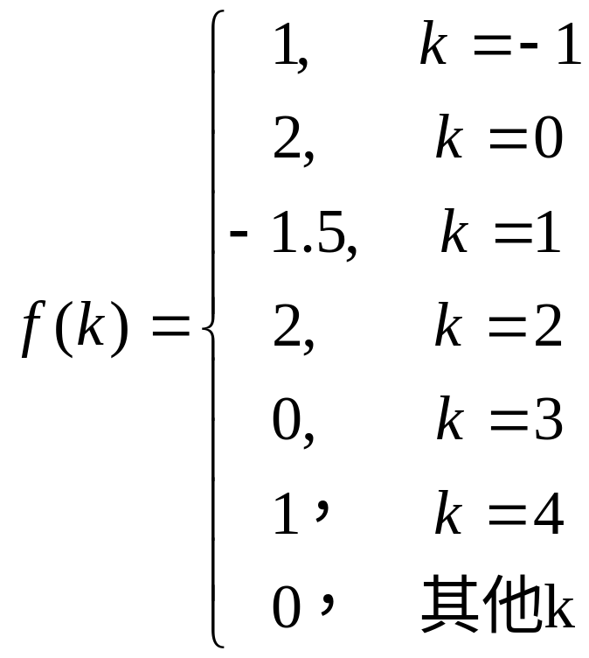
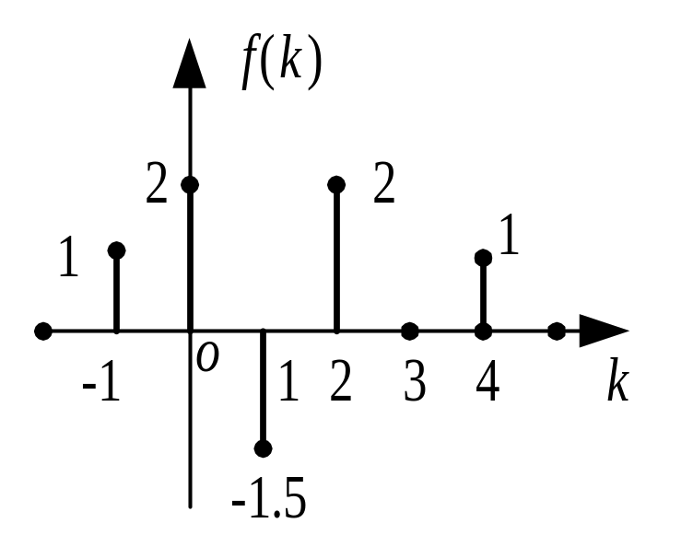
1.2 信号的描述和分类
上述离散信号可简画为
用表达式可写为
或写为
f(k)= {…，0，1，2，-1.5，2，0，1，0，…}
↑
k=0
通常将对应某序号m的序列值称为第m个样点的“样值”。

Slide 22
1.2 信号的描述和分类
3. 周期信号和非周期信号
周期信号(period signal)是定义在(-∞，∞)区间，每隔一定时间T (或整数N），按相同规律重复变化的信号。
连续周期信号f(t)满足
f(t) = f(t + mT)，m = 0,±1,±2,…
离散周期信号f(k)满足
f(k) = f(k + mN)，m = 0,±1,±2,…
满足上述关系的最小T(或整数N)称为该信号的周期。
不具有周期性的信号称为非周期信号。

Slide 23
1.2 信号的描述和分类
例3：判断下列信号是否为周期信号，若是，确定其周期。
（1）f₁(t) = sin2t + cos3t （2）f₂(t) = cos2t + sinπt
解：两个周期信号x(t)，y(t)的周期分别为T₁和T₂，若其
周期之比T₁/T₂为有理数，则其和信号x(t)+y(t)仍然是
周期信号，其周期为T₁和T₂的最小公倍数。
（1）sin2t是周期信号，其角频率和周期分别为
ω₁= 2 rad/s ， T₁= 2π/ ω₁= πs
cos3t是周期信号，其角频率和周期分别为
ω₂= 3 rad/s ， T₂= 2π/ ω₂= (2π/3) s

Slide 24
1.2 信号的描述和分类
由于T₁/T₂=N₁/N₂ =3/2为有理数，故f₁(t)为周期信号，
其周期为T₁和T₂的最小公倍数2π。
(T=T₁N₂=T₂N₁ )
（2） cos2t 和sinπt的周期分别为T₁= πs， T₂= 2 s，
由于T₁/T₂为无理数，故f₂(t)为非周期信号。

Slide 25
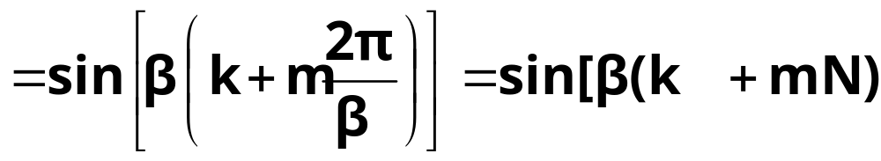
1.2 信号的描述和分类
例4：判断正弦序列f(k) = sin(βk)是否为周期信号，若
是，确定其周期。
解：f (k) = sin(βk) = sin(βk + 2mπ) ， m = 0,±1,±2,…
当2π/ β为整数时，正弦序列具有周期N = 2π/ β。
当2π/ β为有理数时，正弦序列仍为具有周期性，但其
周期为N= M(2π/ β)，M取使N为整数的最小整数。
当2π/ β为无理数时，正弦序列为非周期序列。

Slide 26
1.2 信号的描述和分类
例5：判断下列序列是否为周期信号，若是，确定其周期。
（1）f₁(k) = sin(3πk/4) + cos(0.5πk)
（2）f₂(k) = sin(2k)
解：1）sin(3πk/4) 和cos(0.5πk)的数字角频率分别为：
β₁ = 3π/4 rad， β₂ = 0.5π rad
由于2π/ β₁ = 8/3， 2π/ β₂ = 4为有理数，
故它们的周期分别为 N₁ = 8 ， N₁ = 4，
故f₁(k) 为周期序列，其周期为N₁和N₂的最小公倍
数8。

Slide 27
1.2 信号的描述和分类
（2）sin(2k) 的数字角频率为 β₁ = 2 rad；
由于2π/ β₁ = π为无理数，
故f₂(k) = sin(2k)为非周期序列 。
由上面几例可看出：
①连续正弦信号一定是周期信号，而正弦序列不一定
是周期序列。
②两连续周期信号之和不一定是周期信号，而两周期
序列之和一定是周期序列。

Slide 28
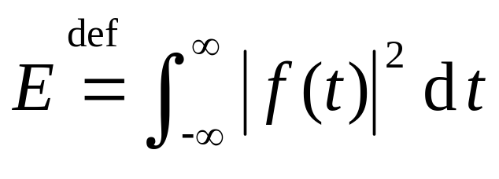
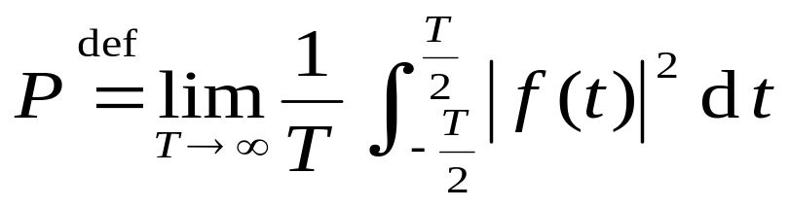
1.2 信号的描述和分类
4．能量信号与功率信号
信号f (t) ，其瞬时功率为| f (t) |²，在区间(–∞ , ∞)其能量和平均功率定义为:
（1）信号的能量E
（2）信号的平均功率P
若信号f (t)的能量有界，即 E <∞ ,则称其为能量 信号。
此时 P = 0
若信号f (t)的平均功率有界，即 P <∞ ,则称其为功率信号。
此时 E = ∞

Slide 29
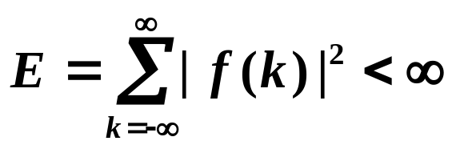
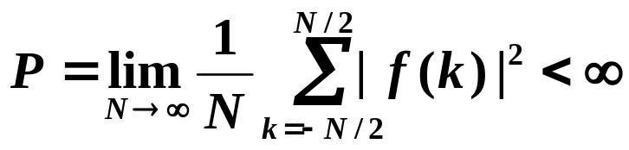
1.2 信号的描述和分类
相应地，对于离散信号，也有能量信号、功率信号之分。
若满足 的离散信号，称为能量信号。
若满足 的离散信号，称为功率信号。
重要结论：
1:时限信号(在有限时间区间不为零)为能量信号
2:周期信号属于功率信号
3:非周期信号可能是能量信号，也可能是功率信号
有些信号既不属于能量信号也不属于功率信号
如 f (t) = e ^{t}

Slide 30
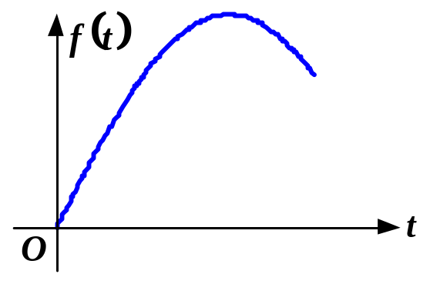
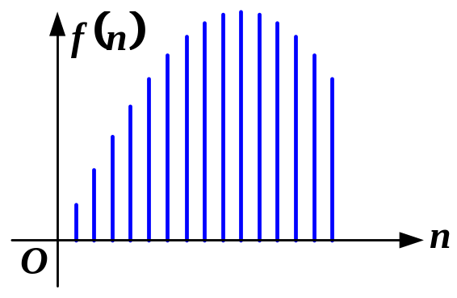
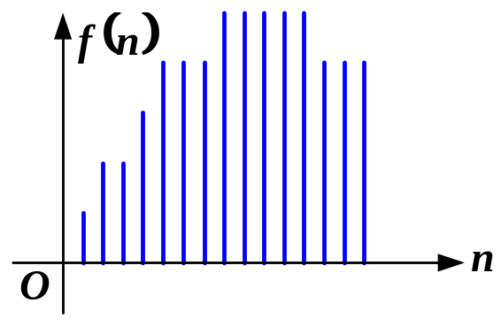
5．模拟信号，抽样信号，数字信号
模拟信号：时间和幅值均为连续
的信号。
抽样
抽样信号：时间离散的，幅值
连续的信号。
量化
数字信号：时间和幅值均为离散
的信号。

Slide 31
1.2 信号的描述和分类
6．一维信号与多维信号
从数学表达式来看，信号可以表示为一个或多个变量的函数，称为一维或多维函数。
语音信号是一维信号。而图像是二维信号。 本课程只研究一维信号，且自变量多为时间。
7．因果信号与反因果信号
常将 t = 0时接入系统的信号f(t)
即在t < 0， f(t) =0； t ≥ 0， f(t) ≠0称为因果信号。 阶跃信号是典型的一个。
而将t ≥ 0， f(t) =0的信号称为反因果信号。

Slide 32
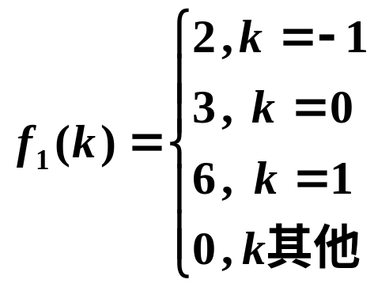
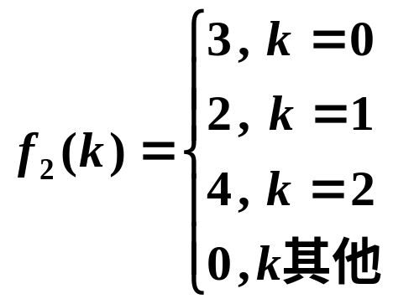
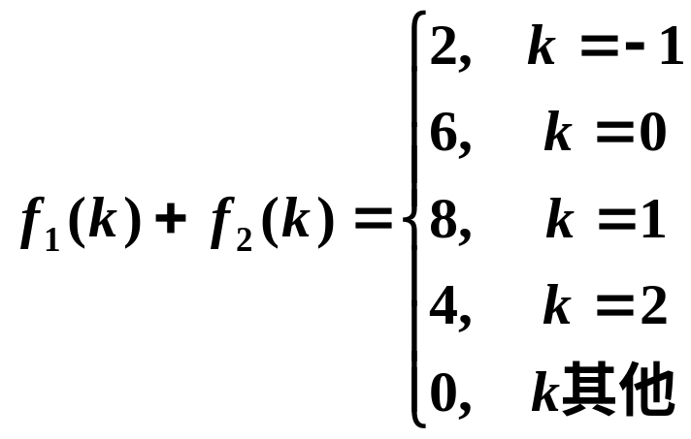
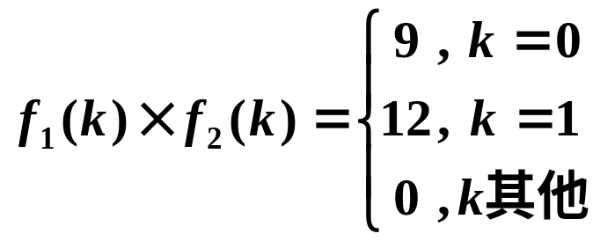
1.3 信号的基本运算
1.3 信号的基本运算
一、信号的＋、－、×运算
两信号f₁(·) 和f₂ (·)的相+、－、×指同一时刻两信号之值对应相加减乘 。如

Slide 33
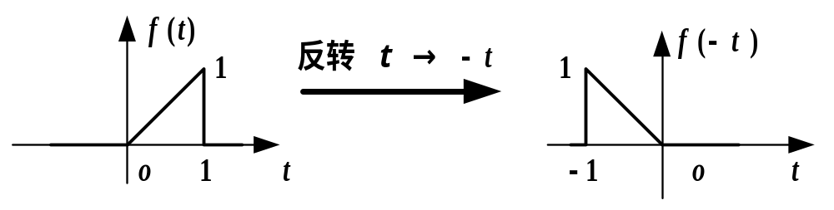
1.3 信号的基本运算
二、信号的时间变换运算
1. 反转
将 f (t) → f (– t) ， f (k) → f (– k) 称为对信号f (·)的反转或反折。从图形上看是将f (·)以纵坐标为轴反转180º。如

Slide 34
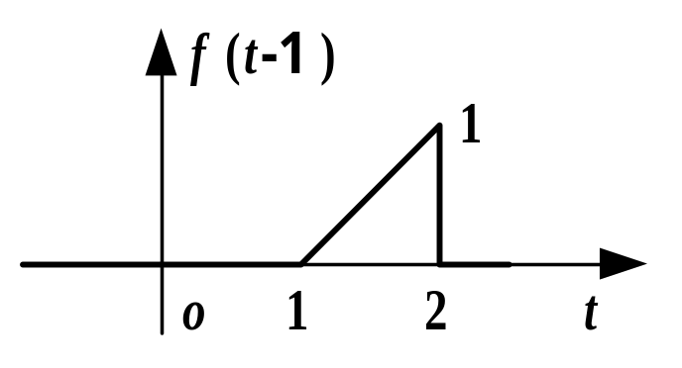
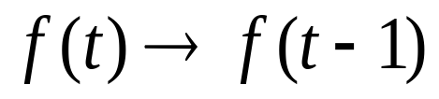
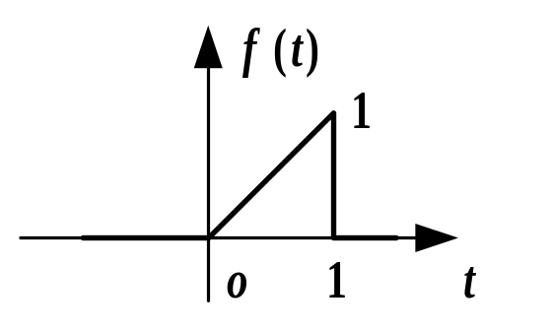
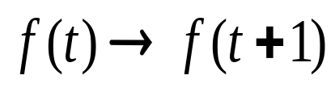
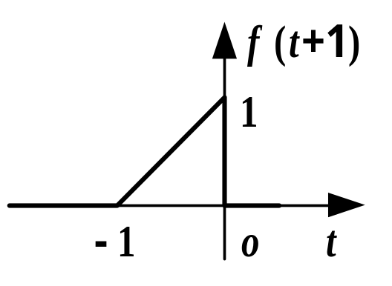
1.3 信号的基本运算
2. 平移
将 f (t) → f (t – t₀) ， f (k) → f (t – k₀)称为对信号f (·)的平移或移位。若t₀ (或k₀) >0，则将f (·)右移；否则左移。
如
右移t → t – 1
左移t → t + 1

Slide 35
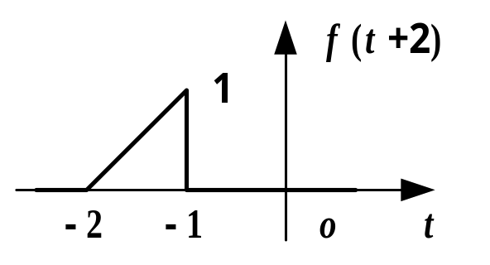
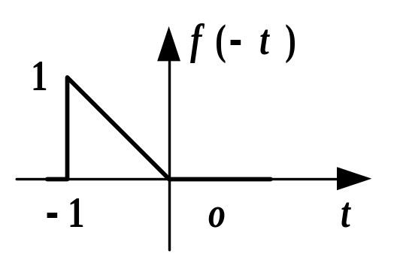
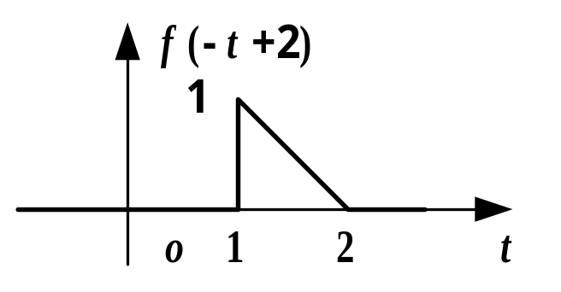
1.3 信号的基本运算
平移与反转相结合
画出 f (2 – t)。
注意：是对t 的变换！
法一：①先平移f (t) → f (t +2)
左移
②再反转 f (t +2) → f (– t +2)
法二：①先反转 f (t) → f (– t)
右移
②再平移 f (– t) → f (– t +2)
= f [– (t – 2)]

Slide 36
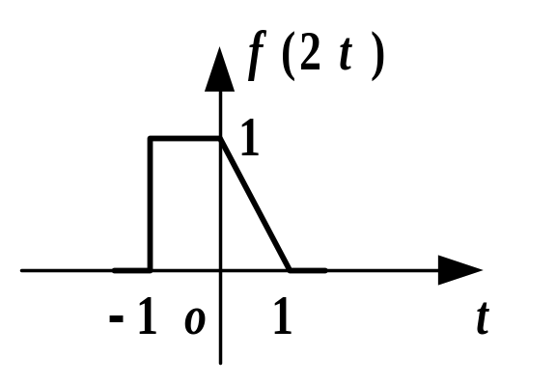

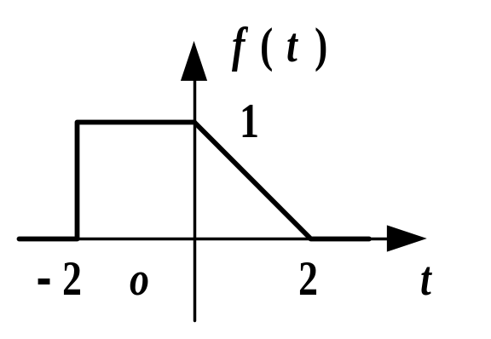
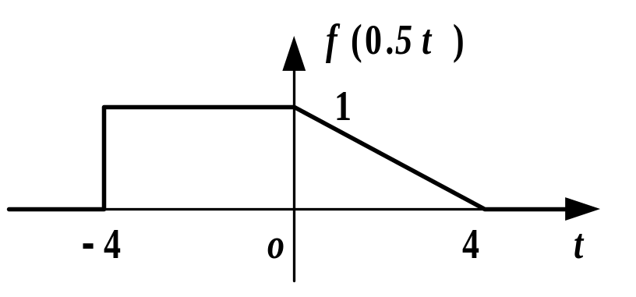

1.3 信号的基本运算
3. 尺度变换（横坐标展缩）
将 f (t) → f (a t) ， 称为对信号f (t)的尺度变换。
若a >1 ，则波形沿横坐标压缩；若0< a < 1 ，则展开 。如
t → 2t 压缩
t → 0.5t 展开
对于离散信号，由于 f (a k) 仅在为a k 为整数时才有意义， 进行尺度变换时可能会使部分信号丢失。因此一般不作波形的尺度变换。

Slide 37
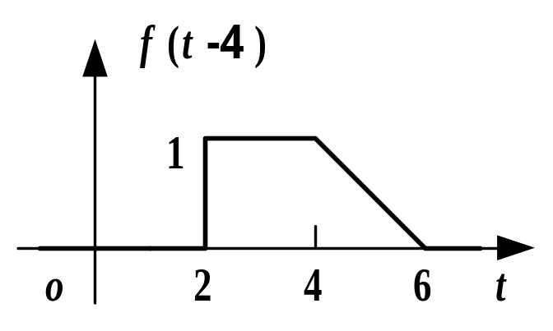
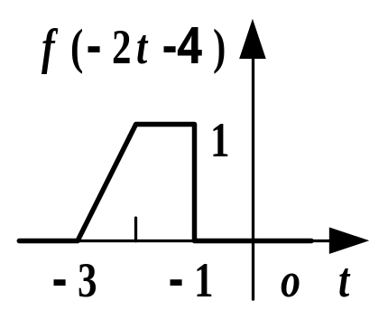
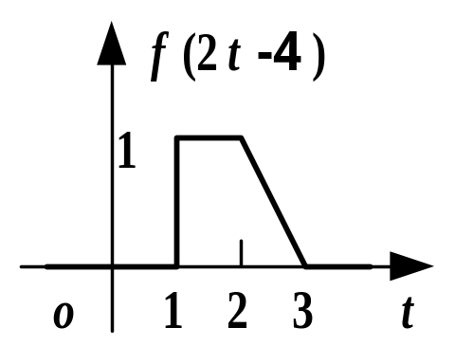
1.3 信号的基本运算
平移、反转、尺度变换相结合
三种运算的次序可任意。但一定要注意始终对时间 t 进行。
已知f (t)，画出 f (– 4 – 2t)。
可以先平移、再压缩、最后反转。
右移4，得f (t – 4)
压缩，得f (2t – 4)
反转，得f (– 2t – 4)

Slide 38
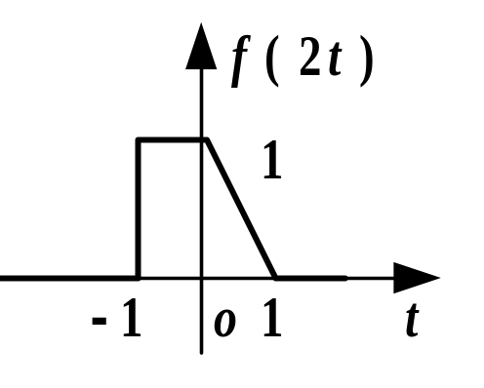
1.3 信号的基本运算
也可以先压缩、再平移、最后反转。
压缩，得f (2t)
右移2，得f (2t – 4)
反转，得f (– 2t – 4)

Slide 39
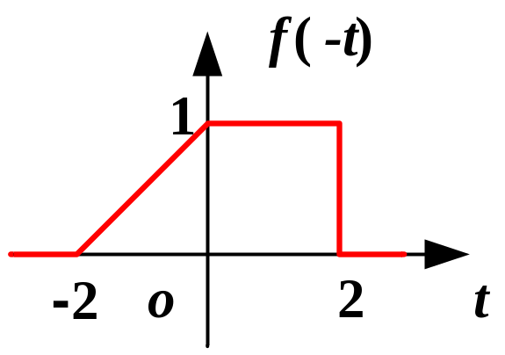
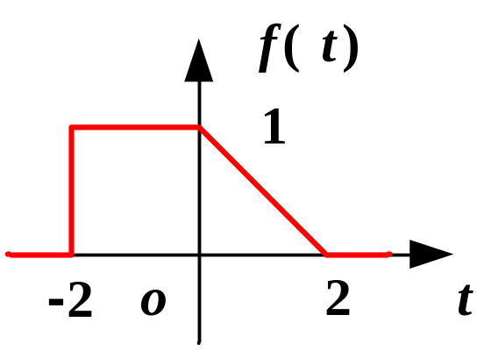
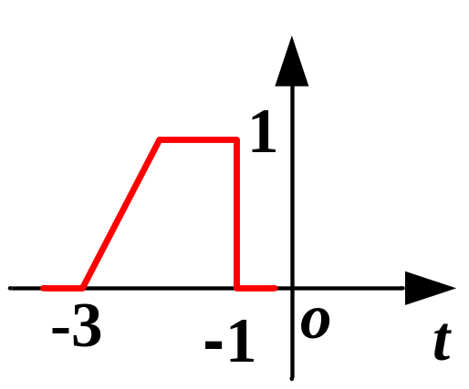
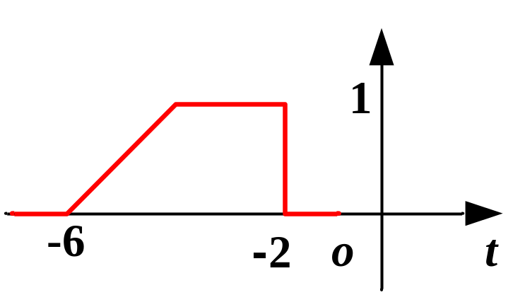
1.3 信号的基本运算
还可以先反转、再平移、最后压缩。
反转，得f (– t)
f (– t – 4)
左移4，
得f (– t – 4)
压缩，得f (– 2t – 4)

Slide 40
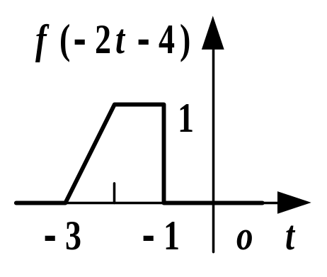
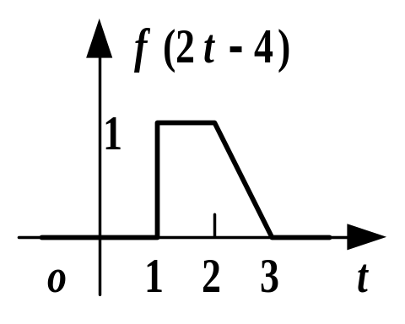
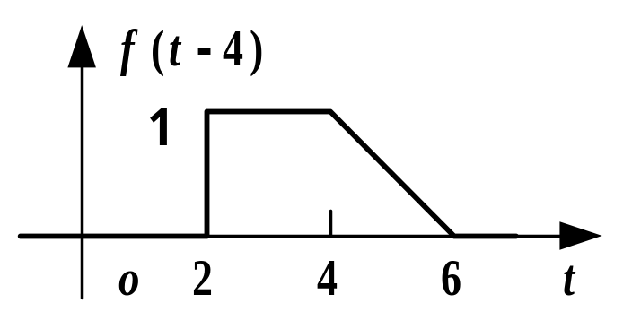
1.3 信号的基本运算
若已知f (– 4 – 2t) ，画出 f (t) 。
反转，得f (2t –4)
展开，得f (t – 4)
左移4，得f (t)

Slide 41
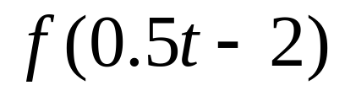
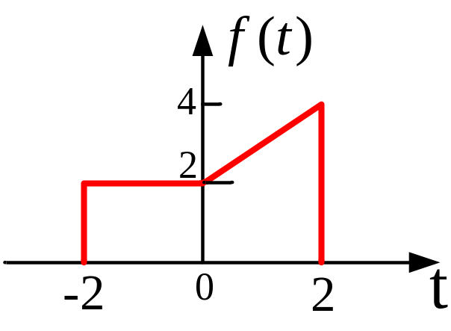
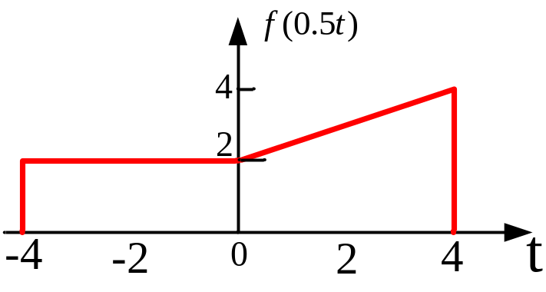
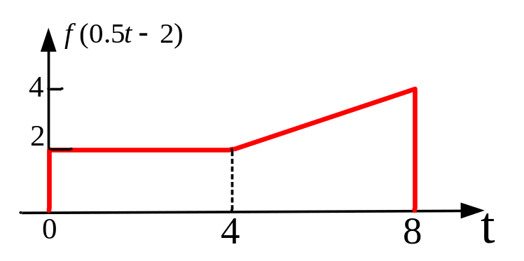
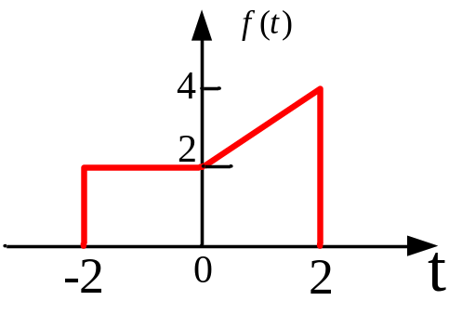
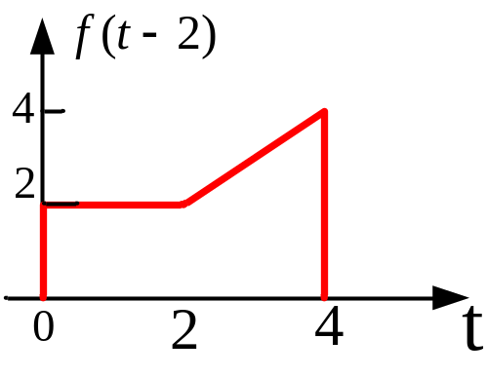
典型例题
已知f(t),求
法一：先展开
展开
右移4
法二：先平移
右移2
展开

Slide 42
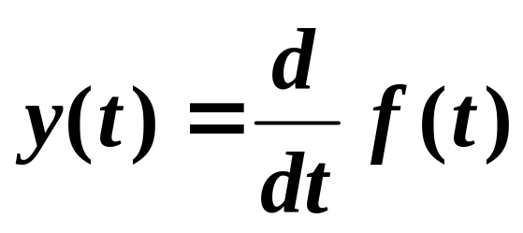
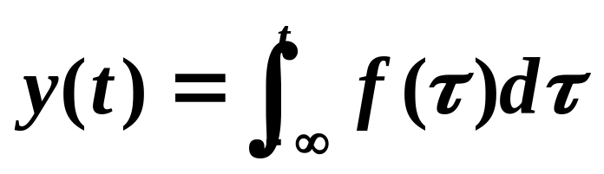
1.3 信号的基本运算
4. 信号的微分
连续信号 f (t) 对时间的导数定义为
5. 信号的积分
连续信号 f (t) 的积分定义为在区间（-∞,t）上的定积分，即

Slide 43
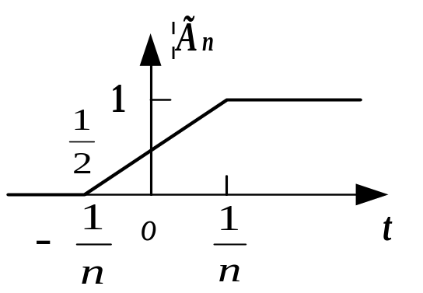
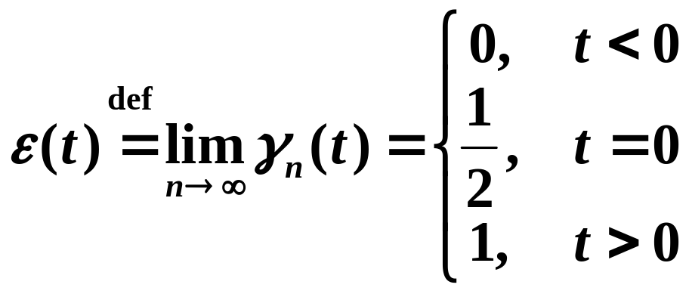
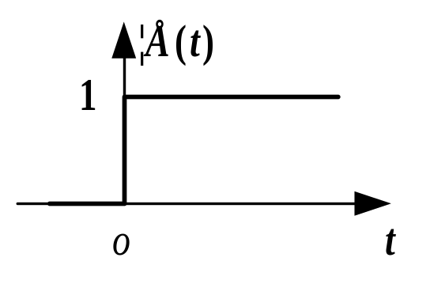
1.4 阶跃函数和冲激函数
1.4 阶跃函数和冲激函数
阶跃函数和冲激函数不同于普通函数，称为奇异函数。这里将直观地引出阶跃函数和冲激函数。
一、阶跃函数
下面采用求函数序列极限的方法定义阶跃函数。
选定一个函数序列γ_{n}(t)如图所示。
n →∞

Slide 44



1.4 阶跃函数和冲激函数
阶跃函数性质：
（1）可以方便地表示某些信号
（2）用阶跃函数表示信号的作用区间
（3）积分

Slide 45



典型例题
例：已知信号f(t)的波形如右图示，
画出下列各函数的波形。
（1）
右移1，
得f (t – 1)

Slide 46




典型例题
（2）
右移1，得f (t – 1)

Slide 47





典型例题
（3）
反转
平移

Slide 48




二、冲激函数
单位冲激函数是个奇异函数，它是对强度极大，作用时间极短一种物理量的理想化模型。它由如下特殊的方式定义（由狄拉克最早提出）
也可采用下列直观定义：对γ_{n}(t)求导得到如图所示的矩形脉冲p_{n}(t) 。
高度无穷大，宽度无穷小，面积为1的对称窄脉冲。

Slide 49







1.4 阶跃函数和冲激函数
冲激函数 表示在 处的冲激：
表示在 处出现的冲激：
a为常数， 表示出现在 处，
强度为a的冲激函数；

Slide 50




1.4 阶跃函数和冲激函数
冲激函数与阶跃函数关系：
引入冲激函数之后，间断点的导数也存在。如
求导
f(t) = 2ε(t +1)-2ε(t -1)
f′(t) = 2δ(t +1)-2δ(t -1)

Slide 51





三、冲激函数的性质
抽样性(筛选性)
如果f(t)在t = 0处连续，且处处有界，则有
对于移位情况：
2. 奇偶性

Slide 52










1.4 阶跃函数和冲激函数
0
ε(t)
Notes:
(0)， ( 0.707) ， （ 2t，-1<t<1), ε(t)

Slide 53









1.4 阶跃函数和冲激函数

Slide 54




1.4 阶跃函数和冲激函数
3. δ(t) 的尺度变换
证明见教材P20
推论:
(1)
δ(2t) = 0.5δ (t)
(2)当a = –1时
所以， δ(– t) = δ (t) 为偶函数，
δ’(– t) = – δ’ (t)为奇函数

Slide 55

冲激偶
定义：冲激函数的一阶导数为冲激偶，冲激偶δ’(t)可
定义为

Slide 56








1.4 阶跃函数和冲激函数
冲激偶
冲激偶，它也可以对一个普通函数取极限求得。
由此可见：
的面积等于零，
即
→0
求导
求导
→0

Slide 57






冲激偶的性质
①
时移，则：
②
③
④
（4） f(t) δ’(t) = f(0) δ’(t) – f ’(0) δ (t)
X

Slide 58
1.4 阶跃函数和冲激函数
f(t) δ’(t) = f(0) δ’(t) – f ’(0) δ (t)
证明：
[ f(t) δ(t)]’ = f(t) δ’(t) + f ’(t) δ (t)
f(t) δ’(t) = [ f(t) δ(t)]’ – f ’(t) δ (t)
= f(0) δ’(t) – f ’(0) δ (t)
Notes:
(0)， ( 0.707) ， （ 2t，-1<t<1), ε(t)

Slide 59











1.4 阶跃函数和冲激函数

Slide 60











冲激函数的性质总结
（1）抽样性
（5）冲激偶
（2）奇偶性
（3）比例性
（6）卷积性质
（4）微积分性质

Slide 61



1.4 阶跃函数和冲激函数
已知f(t)，画出g(t) = f ’(t)和 g(2t)
求导，得g(t)
压缩，得g(2t)

Slide 62







1.4 阶跃函数和冲激函数
序列δ(k)和ε(k)
这两个序列是普通序列。
（1）单位(样值)序列δ(k)的定义
取样性质：
例:
Notes:
1，-5，1

Slide 63








1.4 阶跃函数和冲激函数
（2）单位阶跃序列 的定义
（3） 与 的关系
或

Slide 64


1.5 系统的描述
描述连续动态系统的数学模型是微分方程，描述离散动态系统的数学模型是差分方程。
一、连续系统
1. 解析描述——建立数学模型
图示RLC电路，以u_{S}(t)作激励，以u_{C}(t)作为响应，由KVL列方程，并整理得
二阶常系数线性微分方程。

Slide 65



抽去具有的物理含义，微分方程写成
这个方程也可以描述下面的一个二阶机械减振系统。
其中，k为弹簧常数，M为物体质量，C为减振液体的阻尼系数，x为物体偏离其平衡位置的位移，f(t)为初始外力。其运动方程为
能用相同方程描述的系统称相似系统。

Slide 66



1.5 系统的描述
2. 系统的框图描述
系统即可以用方程来表示，也可以用框图表示。基本的部件单元有：
1）加法器
2）乘法器
3）数乘器

Slide 67




4）微分器
5）积分器
6）延时器
7）延时单元
积分器的抗干扰性比微分器好。

Slide 68


1.5 系统的描述
方程与框图的相互转换
例1：已知y”(t) + ay’(t)+ by(t) = f(t)，画框图。
解：将方程写为 y”(t) = f(t) –ay’(t) –by(t)

Slide 69



1.5 系统的描述
例2：已知y”(t) + 3y’(t)+ 2y(t) = 4f’(t) + f(t)，画框图。
解：该方程含f(t)的导数，可引入辅助函数画出框图。
设辅助函数x(t)满足 x”(t) + 3x’(t)+ 2x(t) = f(t)
可推导出 y(t) = 4x’(t) + x(t)，它满足原方程。

Slide 70

1.6 系统的描述
例3：已知框图，写出系统的微分方程。
x”(t)
x’(t)
x(t)
1.选中间变量（最右端积分器的
输出为中间变量）
2.写出各加法器输出信号的方程
3.消去中间变量
设辅助变量x(t)如图
x”(t) = f(t) – 2x’(t) –3x(t) ,即x”(t) + 2x’(t) + 3x(t) = f(t)
y(t) = 4x’(t)+ 3x(t)
消去辅助变量得：
y”(t) + 2y’(t) + 3y(t) = 4f’(t)+ 3f(t)

Slide 71

1.5 系统的描述
二、离散系统
1. 解析描述——建立差分方程
典型的差分方程如下所示：
y(k)-(1+β)y(k-1) = f(k)
上述方程就称为y(k)与f(k)之间所满足的差分方程。所谓差分方程是指由输出序列项与输入序列项构成的方程。输出序列项变量最高序号与最低序号的差数，称为差分方程的阶数。上述为一阶差分方程。
由n阶差分方程描述的系统称为n阶系统。
描述LTI系统的是线性常系数差分方程。
2. 差分方程的模拟框图
基本部件单元有：
数乘器，加法器，迟延单元（移位器）

Slide 72

1.5系统的描述
例：已知框图，写出系统的差分方程。
x(k)
x(k-1)
x(k-2)
解：设辅助变量x(k)如图
x(k)= f(k) – 2x(k-1) – 3x(k-2)
即 x(k) +2x(k-1) +3x(k-2) = f(k)
y(k) = 4x(k-1) + 5x(k-2)
消去x(k) ，得
y(k) +2y(k-1) +3y(k-2) = 4f(k-1) + 5f(k-2)
方程←→框图用变换域方法和梅森公式简单，后面讨论。

Slide 73
1.6 系统的性质及分类
一、系统的定义
若干相互作用、相互联系的事物按一定规律组成具有特定功能的整体称为系统。
电系统是电子元器件的集合体。电路侧重于局部，系统侧重于全部。电路、系统两词通用。
二、系统的分类及性质
可以从多种角度来观察、分析研究系统的特征，提出对系统进行分类的方法。下面讨论几种常用的分类法。

Slide 74
1.6 系统的性质及分类
1. 连续系统与离散系统
若系统的输入信号是连续信号，系统的输出信号也是连续信号，则称该系统为连续时间系统，简称为连续系统。
若系统的输入信号和输出信号均是离散信号，则称该系统为离散时间系统，简称为离散系统。
2. 动态系统与即时系统
若系统在任一时刻的响应不仅与该时刻的激励有关，而且与它过去的历史状况有关，则称为动态系统 或记忆系统。含有记忆元件(电容、电感等)的系统是动态系统。否则称即时系统或无记忆系统。
3. 单输入单输出系统与多输入多输出系统

Slide 75

1.6 系统的性质及分类
4. 线性系统与非线性系统
满足线性性质的系统称为线性系统。
（1）线性性质
系统的激励f (·)所引起的响应y(·) 可简记为
y(·) = T[ f (·)]
线性性质包括两方面：齐次性和叠加性。

Slide 76
1.6 系统的性质及分类
齐次性
若系统的激励f (·)增大a倍时，其响应y(·)也增大a倍，即
T [af (·)] = a T [ f (·)]= a y(·)
则称该系统是齐次的。
叠加性
若系统对于激励f₁(·)与f₂(·)之和的响应等于各个激励
所引起的响应之和，即
T [ f₁(·)+ f₂(·)] = T[ f₁(·)]+T[ f₂(·)] 则称该系统是可加的。

Slide 77
1.6 系统的性质及分类
若系统既是齐次的又是可加的，则称该系统是线性的，
即 T[a f₁(·) + bf₂(·)] = a T[ f₁(·)] + bT[ f₂(·)]
（2）动态系统是线性系统的条件
动态系统不仅与激励{ f (·) }有关，而且与系统的初始状态{x(0)}有关。 初始状态也称“内部激励”。
完全响应可写为：
y (·) = T [{ f (·) }, { x(0) }]
零状态响应为：
y_{zs}(·) = T [{ f (·) }, { 0 }]
零输入响应为：
y_{zi}(·) = T [ { 0 }，{x(0)}]

Slide 78
1.6 系统的性质及分类
当动态系统满足下列三个条件时该系统为线性系统：
①可分解性：
y (·) = y_{zs}(·) + y_{zi}(·) = T[{ f (·) }, {0}]+ T[ {0}，{x(0)}]
②零状态线性：
T[{a f (·) }, {0}] = a y_{zs}(·) = a T[{ f (·) }, {0}]
T[{f₁(t) + f₂(t) }, {0}] = T[{ f₁ (·) }, {0}] + T[{ f₂ (·) }, {0}]
或
T[{af₁(t) +bf₂(t) }, {0}] = aT[{ f₁ (·) }, {0}] +bT[{ f₂ (·) }, {0}]
③零输入线性：满足线性

Slide 79
1.6 系统的性质及分类
例1：判断下列系统是否为线性系统？
（1） y (t) = 3 x(0) + 2 f (t) + x(0) f (t) + 1
（2） y (t) = 2 x(0) + | f (t)|
（3） y (t) = x²(0) + 2 f (t)
解（1）3个条件同时满足，则系统是线性
1）可分解性：
因为 y_{zs}(t) = 2 f (t) +1
y_{zi}(t) = 3 x(0) + 1
y_{zs}(t) + y_{zi}(t)= 3 x(0) + 2 f (t) +2 ≠ y (t)
由于 y (t) ≠ y_{zs}(t) ＋ y_{zi}(t) ，不满足可分解性，故为非线性。

Slide 80
1.6 系统的性质及分类
（2） y (t) = 2 x(0) + | f (t)|
（3） y (t) = x²(0) + 2 f (t)
解： （2） y_{zs}(t) = | f (t)|， y_{zi}(t) = 2 x(0)
y (t) = y_{zs}(t) + y_{zi}(t) 满足可分解性；
由于 T[{a f (t) }, {0}] = | af (t)| ≠ a y_{zs}(t) 不满足零状态线性。故为非线性系统。
（3） y_{zs}(t) = 2 f (t) , y_{zi}(t) = x²(0) ，显然满足可分解性；
由于T[ {0},{a x(0) }] =[a x(0)]² ≠a y_{zi}(t)不满足零输入线性。故为非线性系统。

Slide 81


1.6 系统的性质及分类
例2：判断下列系统是否为线性系统？
解：
y (t) = y_{zs}(t) + y_{zi}(t) ， 满足可分解性；
T[{a f₁(t)+ b f₂(t) }, {0}]
= aT[{f₁(t)}, {0}] +bT[{ f₂(t) }, {0}]，满足零状态线性；
T[{0},{ax₁(0) + bx₂(0)} ]
= e^{-t}[ax₁(0) +bx₂(0)] = ae^{-t}x₁(0)+ be^{-t}x₂(0)
= aT[{0},{x₁(0)}] +bT[{0},{x₂(0)}], 满足零输入线性；
所以，该系统为线性系统。

Slide 82


1.6 系统的性质及分类
5. 时不变系统与时变系统
满足时不变性质的系统称为时不变系统。
（1）时不变性质
若系统满足输入延迟多少时间，其零状态响应也延迟多少
时间，即若
T[{0}，f(t)] = y_{zs}(t)
则有
T[{0}，f(t - t_{d})] = y_{zs}(t - t_{d})
系统的这种性质称为时不变性（或移位不变性）。

Slide 83
1.6 系统的性质及分类
例：判断下列系统是否为时不变系统？
（1） y_{zs} (k) = f (k) f (k –1)
（2） y_{zs}(t) = t f (t)
（3） y _{zs}(t) = f (– t)
解: (1)令g (k) = f(k –k_{d})
T[{0}， g (k)] = g(k) g (k –1) = f (k –k_{d}) f (k–k_{d} –1 )
而 y_{zs} (k –k_{d}) = f (k –k_{d}) f (k–k_{d} –1)
显然 T[{0}，f(k –k_{d})] = y_{f} (k –k_{d}) 故该系统是时不变的。
(2) 令g (t) = f(t –t_{d})
T[{0}， g (t)] = t g (t) = t f (t –t_{d})
而 y_{zs} (t –t_{d})= (t –t_{d}) f (t –t_{d})
显然T[{0}，f(t –t_{d})] ≠ y_{zs} (t –t_{d}) 故该系统为时变系统。

Slide 84
1.6 系统的性质及分类
（3） y _{zs}(t) = f (– t)
令g (t) = f(t –t_{d}) ,
T[{0}，g (t) ] = g (– t) = f(– t –t_{d})
而 y_{zs} (t –t_{d}) = f [–( t – t_{d})]，显然
T[{0}，f(t –t_{d})] ≠ y_{zs} (t –t_{d})
故该系统为时变系统。
直观判断方法：
若f (·)前出现变系数，或有反转、展缩变换，则系统为时变系统。

Slide 85
1.5 系统的描述
例：下列差分方程描述的系统，是否线性？是否时不变？
并写出方程的阶数。
（1）y(k) + (k – 1)y(k – 1) = f(k)
（2） y(k) + y(k+1) y(k – 1) = f²(k)
解：判断方法：方程中均为输出、输入序列的一次关系项，则是线性的。输入输出序列前的系数为常数，且无反转、展缩变换，则为时不变的。
（1） 线性、时变
（2）非线性、时不变

Slide 86


1.6 系统的性质及分类
6. 因果系统与非因果系统
1.定义：当且仅当输入信号激励系统时，才会出现输出 ( 响应）的系统，称为因果系统。也就是说，因果系统的输出（响应）不会出现在输入信号激励系统以前的时刻。
2.因果信号： t = 0接入系统的信号称为因果信号。
3.判断方法：输出不超前于输入。
对连续系统，若当t < t₀ 时f(t) = 0，有t < t₀ 时，y_{zs}(t) = 0。
对离散系统，若当k< k₀时f(k) = 0，有k< k₀时，y_{zs}(k) = 0。

Slide 87





1.6 系统的性质及分类
例：方程y(t) = f (t) + f (t-2)代表的系统是否是因果系统
分析：
现在的响应＝现在的激励+以前的激励
所以该系统为因果系统。
例：方程y(t) = f (t) + f (t +2)代表的系统是否是因果系统
分析：
现在的响应=现在的激励+未来的激励
所以该系统为非因果系统。
例：y(t) = f(2t)
所以是非因果系统

Slide 88

1.6 系统的性质及分类
例：分析下列系统是否为因果系统：
因果
y_{zs}(t) = 3f(t – 1)
y_{zs}(t) = 2f(t + 1) 非因果
因为，令t=1时，有y_{zs}(1) = 2f(2)

Slide 89

1.6 系统的性质及分类
例 ： 某LTI因果连续系统，起始状态为x(0–)。已知，
当 x(0–) =1，输入因果信号f₁(t)时，全响应为：
y₁(t) = e ^{–t} + cos(πt)，t>0；
当 x(0₋) =2，输入信号f₂(t)=3f₁(t)时，全响应为：
y₂(t) = –2e ^{–t} +3 cos(πt)，t>0；
求输入f₃(t) = +2f₁(t-1)时，系统的零状态响应y_{3f}(t) 。
解 ： 设当x(0–) =1，输入因果信号f₁(t)时，系统的
零输入响应和零状态响应分别为y_{1x}(t)、y_{1f}(t)。
当x(0₋) =2，输入信号f₂(t)=3f₁(t)时，系统的零输入响应和零状态响应分别为y_{2x}(t)、y_{2f}(t)。

Slide 90
1.6 系统的性质及分类
由题中条件，有
y₁(t) =y_{1x}(t) + y_{1f}(t) = e ^{–t} + cos(πt)，t>0 （1）
y₂(t) = y_{2x}(t) + y_{2f}(t) = –2e ^{–t} +3 cos(πt)，t>0 （2）
根据线性系统的齐次性，
y_{2x}(t) = 2y_{1x}(t)，y_{2f}(t) =3y_{1f}(t)，代入式（2）得：
y₂(t) = 2y_{1x}(t) +3 y_{1f}(t) = –2e ^{–t} +3 cos(πt)，t>0 （3）
由式(1)和(3)可得：
y_{1f}(t) = –4e^{-t} + cos(πt)，t>0
由于y_{1f}(t) 是因果系统对因果输入信号f₁(t)的零状态响应，故当t<0，y_{1f}(t)=0；因此y_{1f}(t)可改写成
y_{1f}(t) = [–4e^{-t} + cos(πt)]ε(t) (4)

Slide 91



1.6 系统的性质及分类
f₁(t) →y_{1f}(t) = [–4e^{-t} + cos(πt)]ε(t)
根据LTI系统的微分特性：
= –3δ(t) + [4e^{-t} –πsin(πt)]ε(t)
根据LTI系统的时不变特性：
f₁(t–1) →y_{1f}(t – 1) ={–4e ^{-(t-1)} + cos[π(t–1)]}ε(t–1)
由线性性质，得：当输入f₃(t) = +2f₁(t–1)时，
y_{3f}(t) = + 2y_{1f}(t–1) = –3δ(t) + [4e^{-t} –πsin(πt)]ε(t)
+ 2{–4e ^{-(t-1)} + cos[π(t–1)]}ε(t–1)

Slide 92


1.6 系统的性质及分类
7. 稳定系统与不稳定系统
一个系统，若对有界的激励f(.)所产生的零状态响应y_{f}(.)也是有界时，则称该系统为有界输入有界输出稳定，简称稳定。即 若│f(.)│<∞，其│y_{f}(.)│<∞ 则称系统是稳定的。
如y_{f}(k) = f(k) + f(k-1)是稳定系统；而
是不稳定系统。
因为，当f(t) =ε(t)有界，
当t →∞时，它也→∞，无界。

